Slide 1
基于区块链的食品交易反馈系统
北京工商大学

Slide 2



目录
1、产品背景
2、简介与功能
3、调研分析
4、产品优点

Slide 3

一、产品背景分析

Slide 4
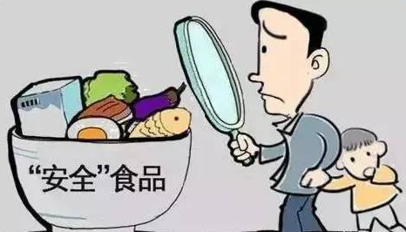
背景分析
随着人们生活水平的不断提高，人们对于生活质量的要求也越来越高，尤其是在食品行业。
然而，在过去的二十年里，中国发生的诸如“矿物油毒瓜子”、“瘦肉精”、“三聚氰胺婴儿奶粉”等恶性食品安全事件层出不穷，严重危害了人们的日常生活。这不仅引起了社会各界的广泛关注，而且对中国在国际贸易中的形象产生了极其恶劣的影响。

Slide 5
解决方案
食品安全事件频发，我们经分析，认为核心问题之一在于食品流通中监管的有效性，其根本原因在于食品安全监管、风险交流与评估过程中缺乏来自交易者对于交易过程的的反馈。
区块链技术是目前最火热的技术之一。其许多优点受到了现在研究人员的青睐：区块链作为一个全局性的分布式账本，具有去中心化、去信任化、信息透明、可追溯、不可篡改等特点，通过链上代码（智能合约）的形式进行编码实现。
我们将其应用到食品供应链上，在监管者角度，收集食品交易过程中的反馈信息，将提高食品监管的有效性，从这方面来讲，可以对交易者行为进行制约和约束，从而在一定程度上避免食品安全事件发生。因此，我们基于区块链技术，旨在建立基于区块链的食品交易反馈系统，来加强食品交易过程中的监管力度，完善交易行为，创造健康的食品交易环境。

Slide 6
二、产品简介与功能

Slide 7
产品简介与功能
我们的产品是一款基于区块链的反馈投票系统，其特点是将信息分布式存储和上链的信息不可篡改。我们将项目主要集中于五个部分进行介绍，分别为登陆、首页、正在投票、已完成投票和创建新投票。用户登陆系统后既可以对自己参与交易的相关话题进行投票，又可以创建自己感兴趣的投票话题。通过投票，将交易过程中的问题反馈给监管者，便于监管者及时监管。下面，我们将主要根据这五个部分展示我们在本地做的工作。

Slide 8
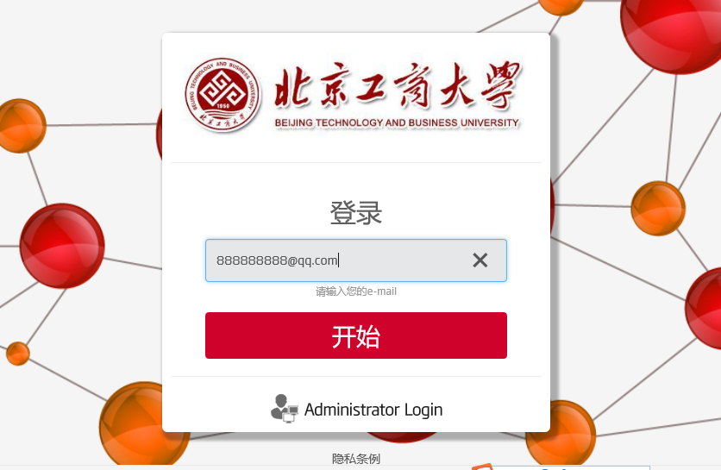
登陆界面
在输入框通过输入用户邮箱，点击开始进入“区块链上食品交易反馈投票系统”。

Slide 9
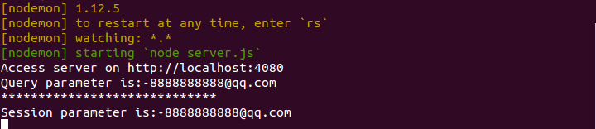
此时，我们的后台将有反馈的用户账号出现，如下所示：
这就说明我们的用户已经和我们本地的服务器连接成功。用户所做的操作最后都会记录在块中，然后上传到我们的区块链中。

Slide 10
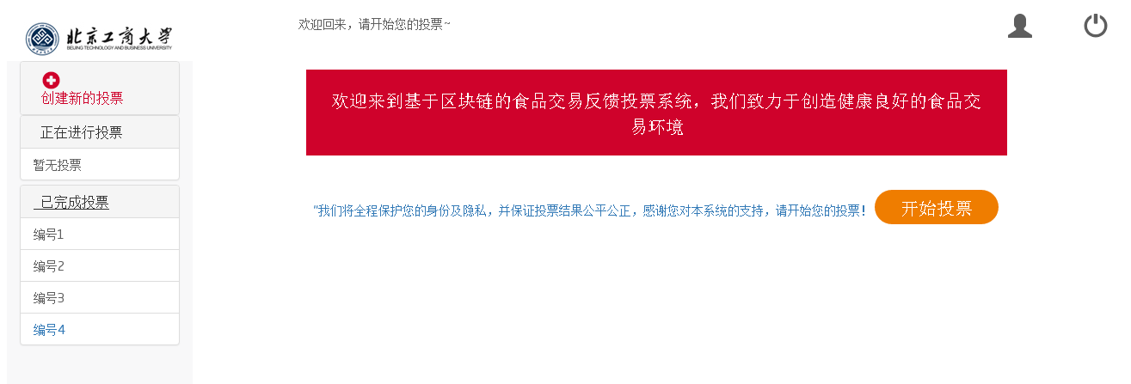
首页欢迎界面
登陆后进入系统首页的欢迎界面。在该界面左侧包括三部分：
1)创建新的投票：通过点击该项，用户可以自己创建一个投票。
2)正在进行投票：通过点击该项，用户可以查看现在正在进行的投票。
3)已完成投票：通过点击该项，用户可以查看已经完成的投票。

Slide 11
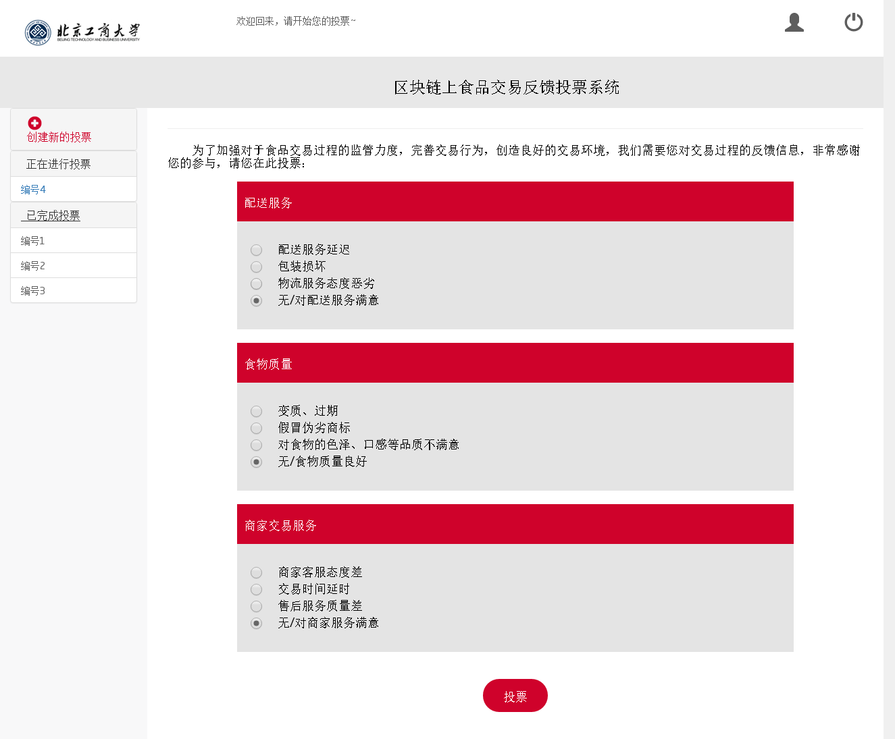
正在进行投票界面
通过欢迎界面，选择正在进行的“编号4”投票，开始投票。点击“投票”按钮提交投票。

Slide 12
已完成投票界面
投票截止后，“编号4”的投票将会进入已完成投票列表

Slide 13
投票结果界面
点击已完成的“编号4”的投票，查看投票结果。对于投票结果，前三项是针对交易过程中可能出现的恶性交易行为进行设计的，最后一项一般为“无”，即默认对该投票项满意。投票结果见下图：

Slide 14
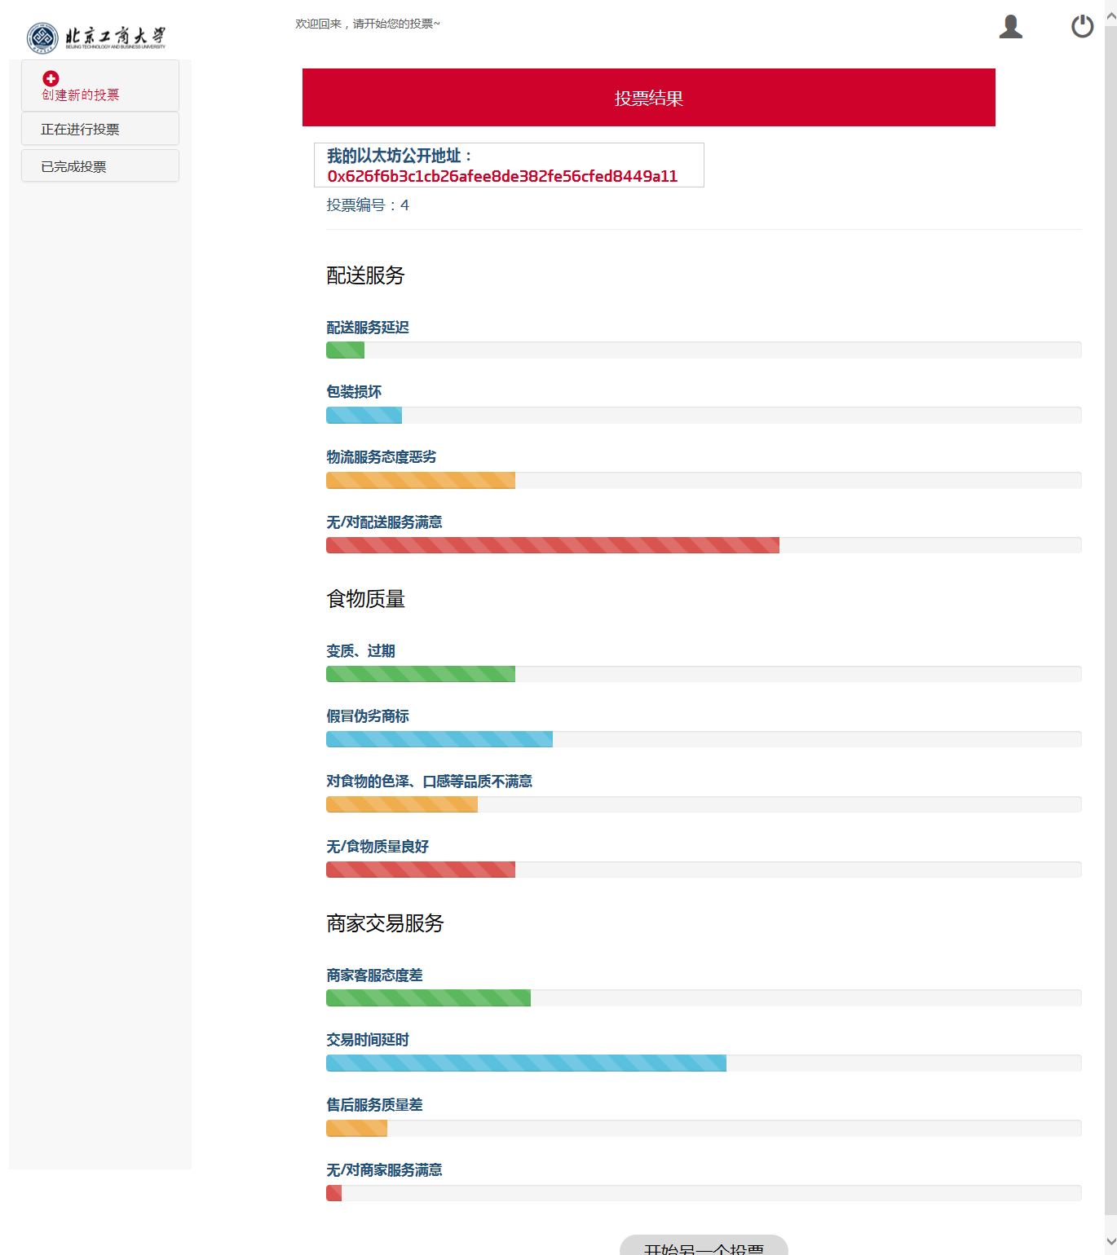
投票结果界面

Slide 15
投票结果分析：
1)前三项比例：
0~25%为“attention”，需要引起监管者注意；25%~50%为“warning”，监管者需要给予相关交易者警告提示；50%~75%为“bad”，情况恶劣，监管者应给予相关交易者严重警告；75%~100%为“terrible”，情况糟糕，监管者应针对具体交易给予处罚等采取具体监管措施。
2)最后一项比例：
0~25%为“not too well”，表示该项情况不好，急需改善；25%~50%为“just so so”，表示该项交易情况一般，有待优化；50%~75%为“great”，表示交易项良好，75%~100%为“excellent”，表示该交易项非常优秀，值得肯定。
由此，监管者可以根据投票各项结果进行分析，以及时发现交易过程中出现的问题，予以警示，使交易环境得到更好的改善。

Slide 16
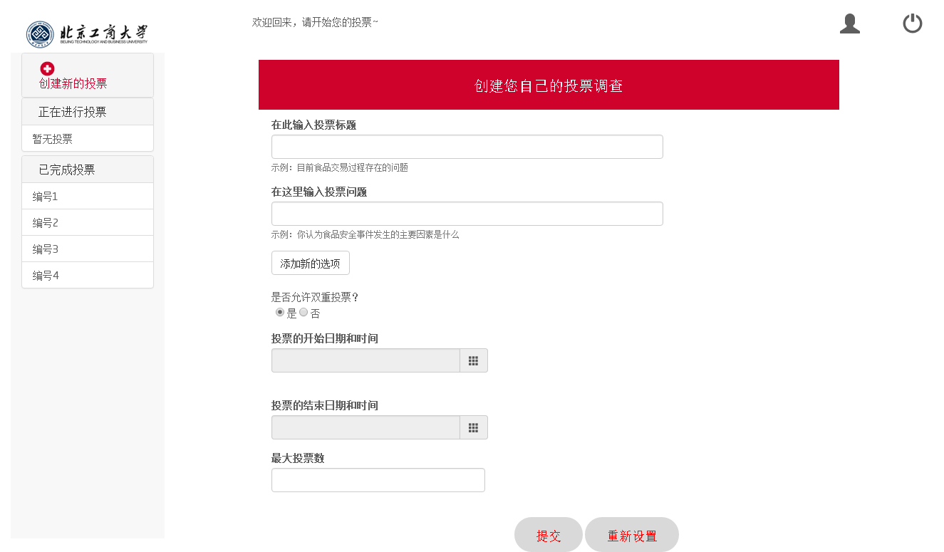
创建新的投票界面
点击“创建新的投票”项，用户可以基于自己关注的热点问题进行创建投票，依次输入此次投票的标题，投票中的相关问题，并针对每一问题添加新的投票选项。规定投票的开始和结束日期，以及最大投票数限制和是否允许双重投票（一般情况为不允许）。

Slide 17
三、调研分析

Slide 18
市场规模与定位
我们将该项目定位为在食品供应链上进行交易的多方利益主体，包括食物生产者、提供者、加工商、消费者。由他们对交易过程中产生的信息通过投票的形式进行反馈。
在对食品供应链上交易过程进行投票反馈后，我们将项目最终定位在食品产业中的监管者，以重视食品流转过程中监管的有效性。我们从监管者角度立足，对食品供应链上的交易者行为和交易过程监管，及时对食品交易过程中产生的问题采取措施，给予相关交易者警告、处罚等。

Slide 19
竞争分析
根据我们团队的调查，发现对于将区块链通过投票的形式应用到食品供应链上以保障食品交易过程中监管的有效性的相关研究几乎是没有的，因此该项目有很大的发展空间。产品概念的原创性所具有的先发优势，可以尽快、较少阻拦的占领现有市场。尤其是区块链技术在近两年之内刚刚兴起，2017年作为区块链应用落地的元年，其发展前景十分光明。虽然对于区块链应用的研究竞争激烈，将区块链应用到金融和非金融领域的脚步正在加快，但是将其引申到食品安全领域对交易过程进行评价这一做法在国内外是具有开创性优势的，可以避免残酷的竞争，夺取先机。

Slide 20
优势分析
解决了传统监管过程中的“一家独大”所带来的问题；
采用区块链技术，将其不可篡改、公开透明的特性应用到食品监管中，交易完成后，由交易者基于主观感受对交易过程进行投票，从而有助于监管者实现监管。

Slide 21
四、产品优点

Slide 22
技术上：
去中心化
去信任化
信息透明
可追溯
不易篡改
链上代码(chaincode)

Slide 23
经济上：
由于区块链采用P2P网络进行连接，并且为了达成共识，至少需要三个节点的参与，因此在前期利用机器进行模拟的过程中，主要的花费是对于机器设备的运行和维护，这对于前期而言是可行的。

Slide 24
展望未来
我们真切希望我们团队的产品可以解决目前的顽疾。也欢迎来自各方的批评指正。最后，我们也希望和大家一起为一个有着安全透明的食品交易的明天贡献自己的满腔热忱。

Slide 25
谢谢观看

